Slide 1
Casanote
Paolo Comes & Andrea Casamatta

Slide 2
Indice
Scopo
Pianificazione
Use case
Interfacce
Implementazione
Sviluppi futuri
Conclusioni
Demo
Notes:
paolo

Slide 3
Scopo
Sicurezza
Personalizzare le proprie note
Consultazione note facile e veloce
Utilizzo quotidiano
Notes:
paolo

Slide 4
Pianificazione
IDE: PHPStorm
Linguaggio PHP
Struttura MVC
Metodo AGILE
Gannt preventivo
Gannt consuntivo
Notes:
paolo

Slide 5
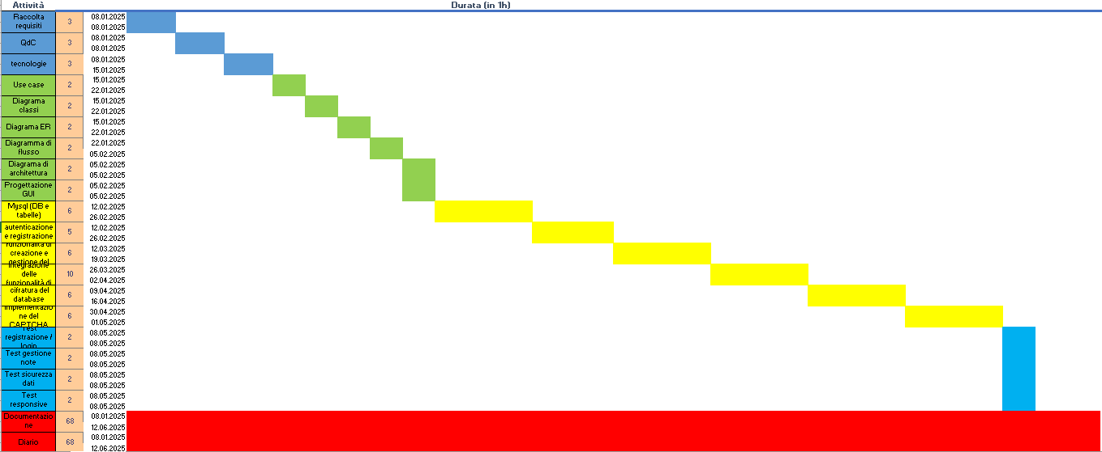
Pianificazione – Gantt preventivo
Notes:
Andrea

Slide 6
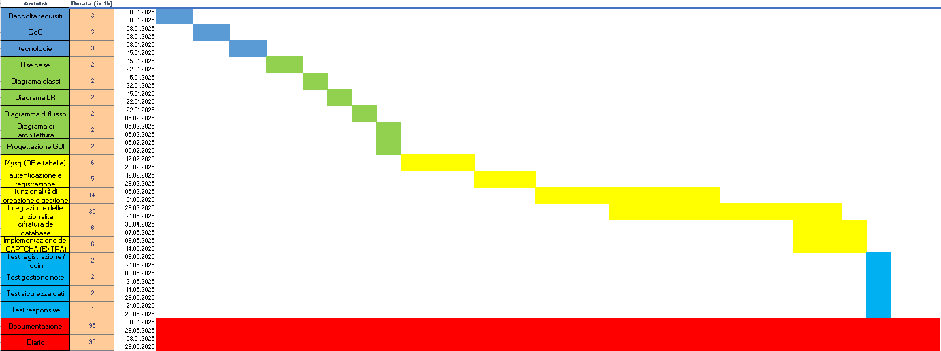
Pianificazione – Gantt consuntivo
Notes:
Andrea

Slide 7
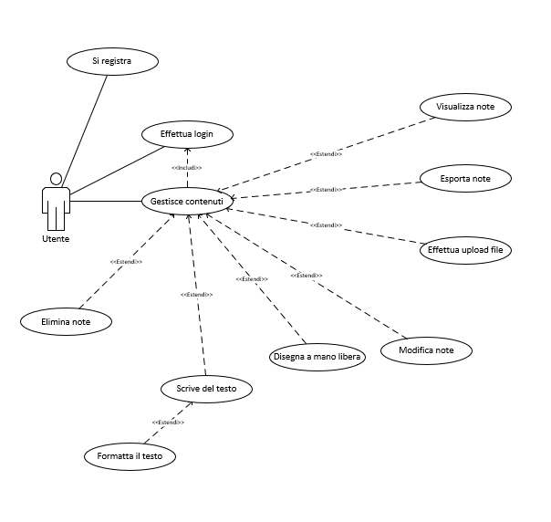
Use Case
Notes:
Andrea

Slide 8
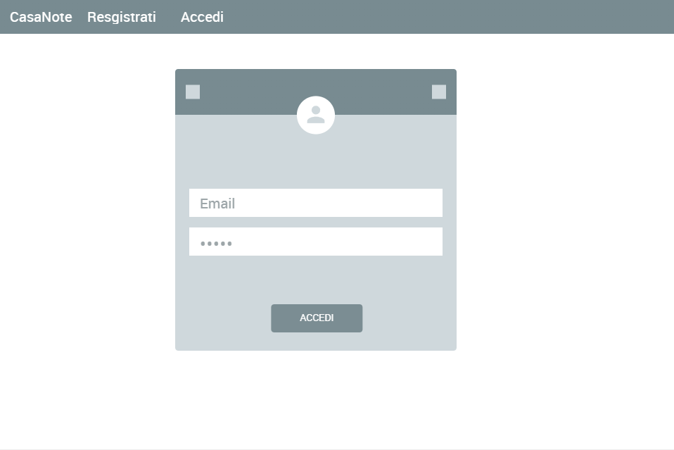
Interfacce - login
Notes:
Andrea

Slide 9
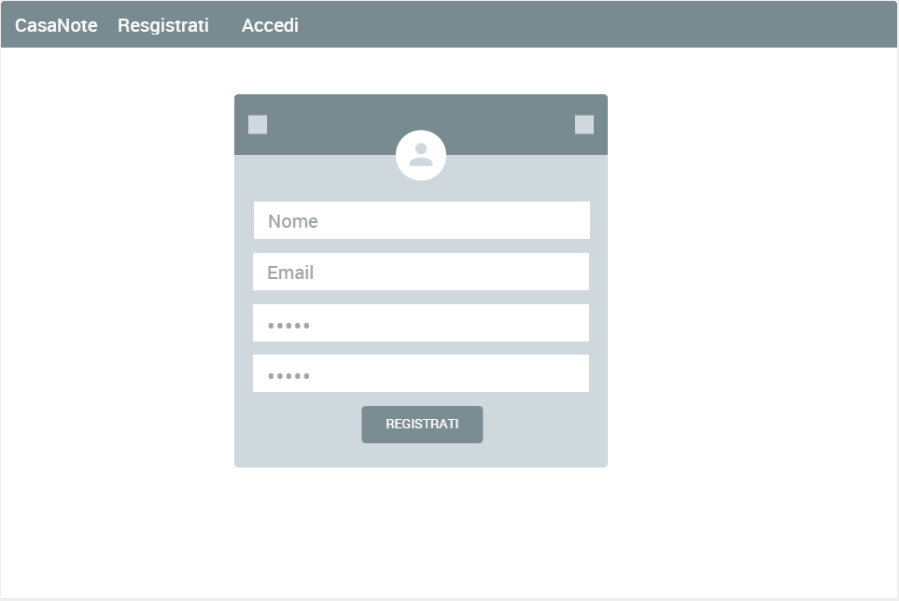
Interfacce - registrazione

Slide 10
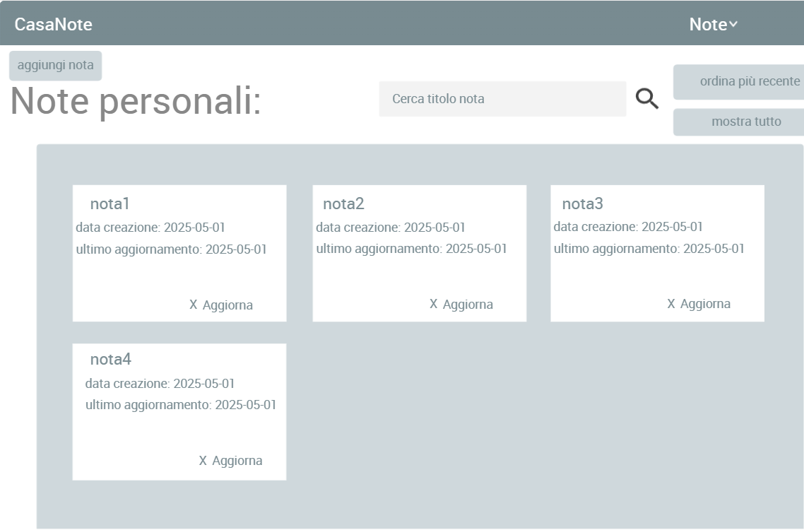
Interfacce – lista note

Slide 11
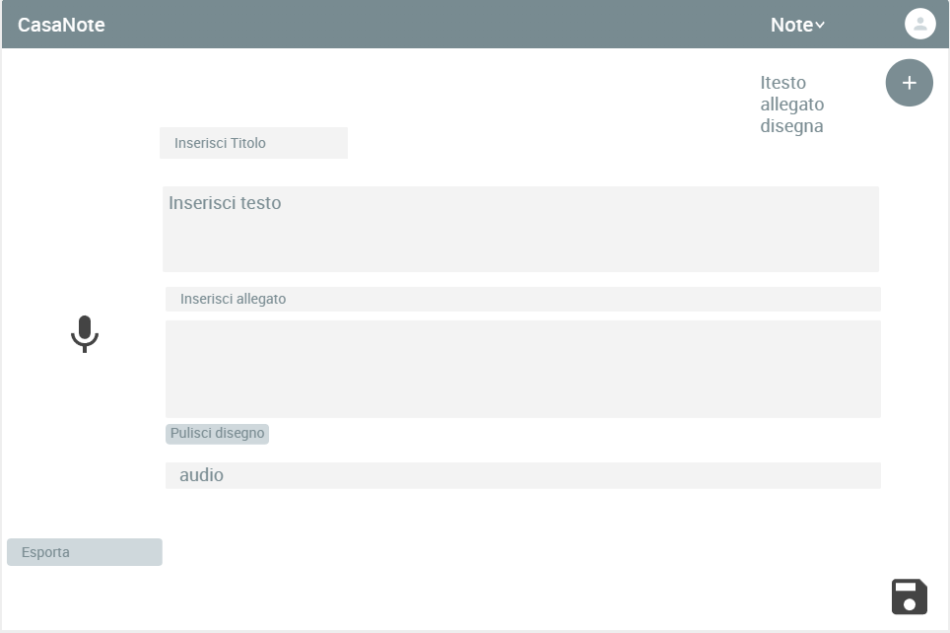
Interfacce – Creazione note

Slide 12
Implementazione
PHP
HTML – Boostrap
JavaScript
Notes:
Paolo

Slide 13

Implementazione – Classi fondamentali
noteMapper.php
Mapper
Esegue le operazioni sul database.
manage.php
Controller
Gestione richieste utente (operazioni CRUD)

Slide 14
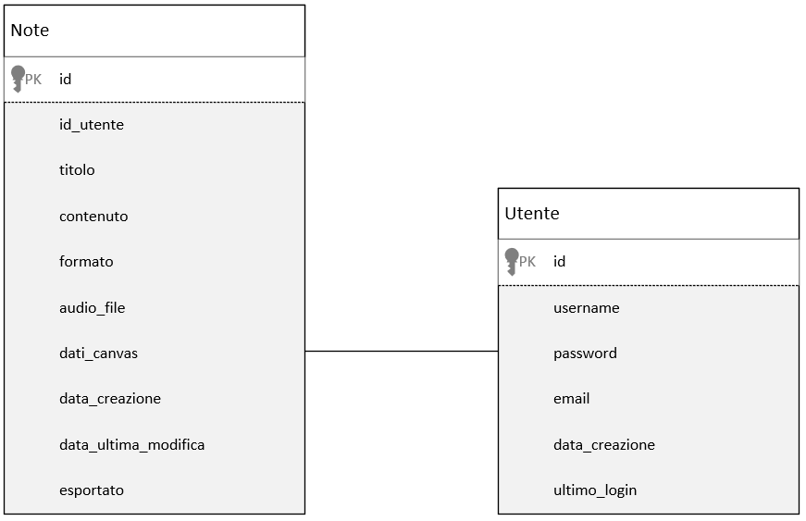
Implementazione - database

Slide 15
Sviluppi futuri
Registrazione audio nelle note
CAPTCHA V3 per prevenire bot
Classe CSRF Token per form
Autenticazione a due fattori (email con codice)
Possibilità di aggiornare gli allegati (non solo eliminarli)
Supporto touch per il canvas
Salvataggio automatico delle modifiche
Registrazione audio direttamente nella nota
Editor di testo avanzato con formattazione
Notes:
Paolo

Slide 16
Conclusioni
Organizzazione e teamwork
Comunicazione
Appreso nuove conoscenze
Ripartizione delle task
Abbiamo Imparato
Definition Of Done
Stormic
Logging
Notes:
Andrea

Slide 17
DEMO

